Slide 1



卡通动漫幼儿园小学开学家长会
演讲人：李老师
时间：20xx.9.1

Slide 2


某某幼儿园简介
慈溪市浒山街道实验幼儿园始建于2013年8月，由浒山街道办事处投资兴建的一所公办幼儿园。幼儿园占地面积4300平方米，建筑面积3720平方米，绿化面积880平方米。园内绿地如茵、景物如画，溪流潺潺、鸟语花香；游乐场、沙水池、种植园、养殖园……构筑孩子户外运动与探索的乐园；一支事业心强、专业性高、综合素质优的员工队伍将和孩子们在这里享受家的温馨并打造家的辉煌。
+
=
我们的努力
您的关爱
孩子的成功

Slide 3

某某幼儿园简介
办学宗旨：
一切为了孩子
让孩子体验生活和学习的快乐，
以人为本，以乐为魂，
求实创新的探索精神
团结奉献的团队氛围
校园园风：
办学理念：
关注孩子的关注
惊奇孩子的惊奇
感受孩子的感受
智慧地引导每个孩子快乐成长

Slide 4
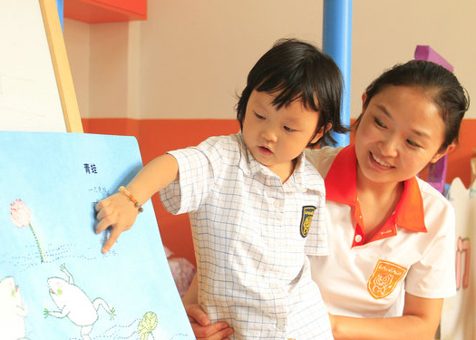
一流的教育师资
园长：李老师
点击输入简要文字内容，文字内容概括精炼不用多余的文字修饰，言短意赅的说明该项内容。点击输入简要文字内容，文字内容概括精炼，不用多余的文字修饰，言短意赅的说明该项内容。点击输入简要文字内容

Slide 5
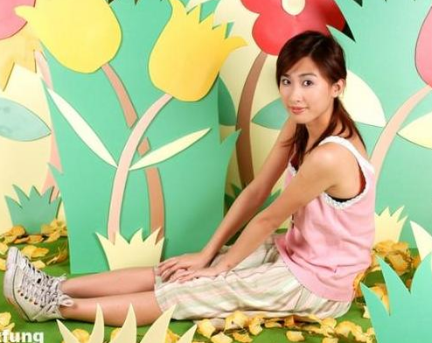
一流的教育师资
老师：张老师
点击输入简要文字内容，文字内容概括精炼不用多余的文字修饰，言短意赅的说明该项内容。点击输入简要文字内容，文字内容概括精炼，不用多余的文字修饰，言短意赅的说明该项内容。点击输入简要文字内容

Slide 6
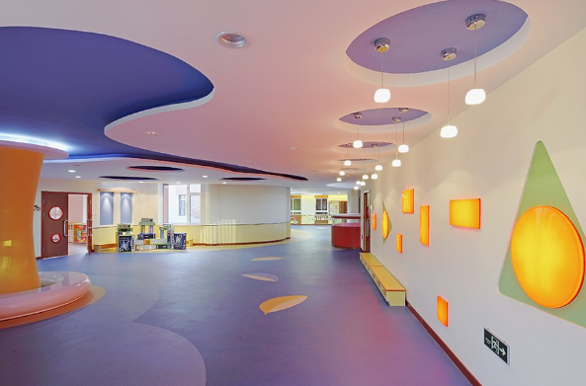
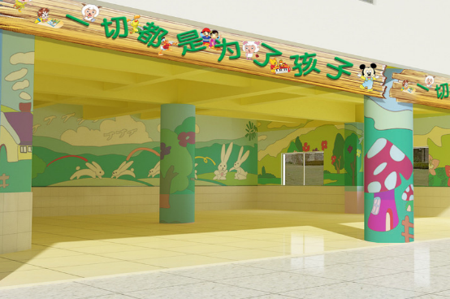
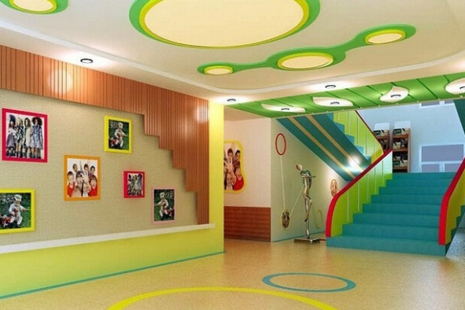
一流的环境设施
溪安琪儿幼稚园是一所大型的国际双语幼稚园，占地面积43亩，建筑面21627.65平方米，总投资1.5亿。幼儿园拥有国内一流的硬件设施以及国内顶级的幼教管理团队。

Slide 7
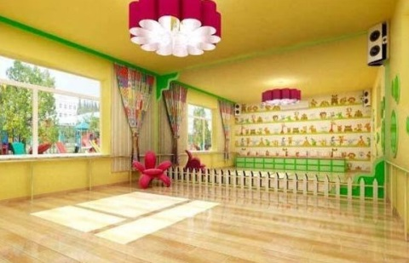

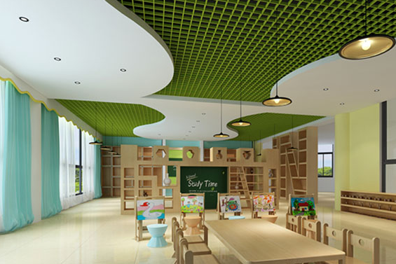
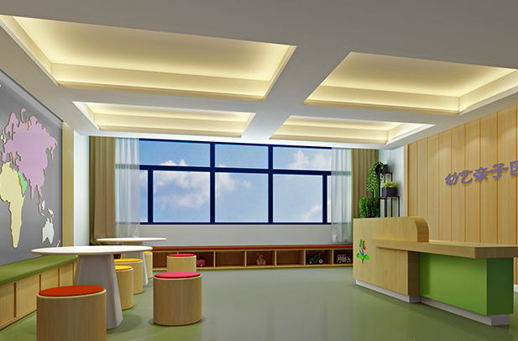
一流的环境设施

Slide 8

本学期教学计划
1
点击输入简要文字内容
2
点击输入简要文字内容
3
点击输入简要文字内容
4
点击输入简要文字内容

Slide 9
本学期教学计划
第一、抓作业。要规定孩子放学后必须做完作业，必须检查。口头作业、复习、预习作业也不容草率。
第二、抓态度。要求学习专心、细心，勇于克服学习中的困难。书写要工整、清洁、准确，不能“虎头蛇尾”或“龙飞凤舞”。
第三、抓技能。如想问题、做作业时，要求准确而迅速，在质中求快；语言表达务求清楚、生动，口头背诵务求熟练。

Slide 10



本学期课程简介
课程简介一
课程简介二
课程简介三
点击输入简要文字内容，文字内容概括精炼不用多余的文字修饰，言短
点击输入简要文字内容，文字内容概括精炼不用多余的文字修饰，言短
点击输入简要文字内容，文字内容概括精炼不用多余的文字修饰，言短

Slide 11
本学期课程简介
课程简介四
点击输入简要文字内容，文字内容概括精炼不用多余的文字修饰，言短意赅的说明该项内容。点击输入简要文字内容，文字内容概括精炼，不用多余的文字修饰
课程简介五
课程简介六
点击输入简要文字内容，文字内容概括精炼不用多余的文字修饰，言短意赅的说明该项内容。点击输入简要文字内容，文字内容概括精炼，不用多余的文字修饰
点击输入简要文字内容，文字内容概括精炼不用多余的文字修饰，言短意赅的说明该项内容。点击输入简要文字内容，文字内容概括精炼，不用多余的文字修饰

Slide 12
感谢大家的聆听
演讲人：李老师
时间：2018.9.1

